Slide 1

Formation Soudure a l’arc
14/11/2015
http://fablab-lannion.org/

Slide 2
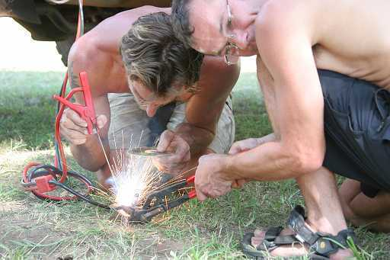
Sécurité avant tout
• Intensité lumineuse dangereuse œil-peau masque intégral +gants + manche longues
• projection de particules incandescente pas d’habit synthétique pas de proximité d’un carburant
• fumés nocive pièce fortement ventilée jamais la tête au dessus
• pièce brûlante a la fin de la soudure pince sceau d’eau plein a proximité
Rien ne doit traîner au sol, risque de trébucher, nid a départ de feu

Slide 3

Sécurité meuleuse d’angle
Outil malheureusement incontournable
• au début dans la préparation des pièces
• et la fin dans la finition des pièces
Les particules et les copeaux incandescents peuvent rebondir plusieurs fois
Ne pas travailler au sol , Ne pas mettre ça tète au dessus de la table
Si on sent une particule nous toucher au visage
On arrête de suite, on change de position, on modifie le montage/ l’environnement
Les disque a tronçonner sont les plus dangereux: risque d'éclatement
Les moindres vibrations anomales usure non uniforme, craquelure visible , il faut avoir le reflex de mettre « 1€50 pas fini » a la poubelle sans hésiter,
on ne force jamais sur ces types de disque , et on fait gaffe a l’effet pince!

Slide 4
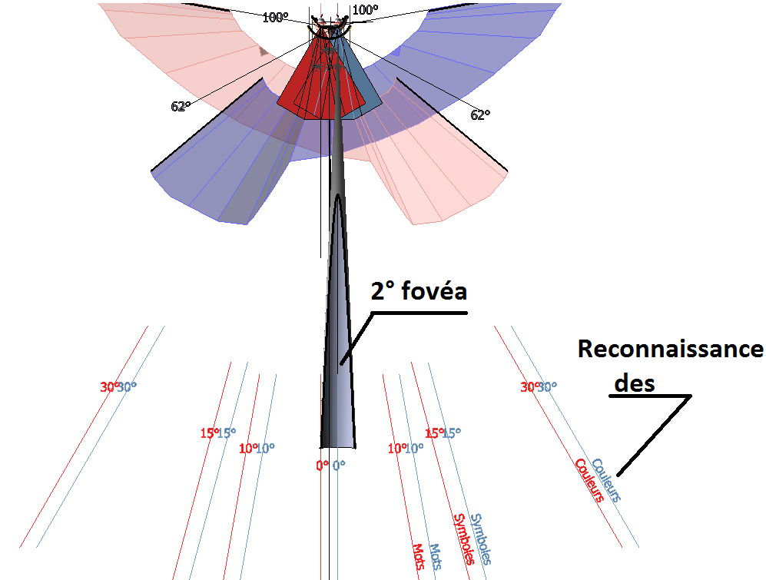
Zone de sensibilité de l’œil
Arriver a contrer les réflexes humain
En groupe:
- prévenir en parlant fort
- réfléchir avant de se déplacer
- penser ou mettre son regard
Eblouissement
Ecouter les conseils de Gollum: Ne suivez pas, les lumières!!!!!

Slide 5
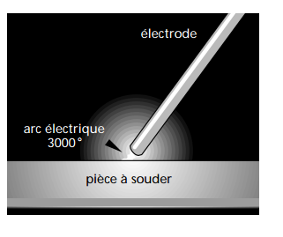
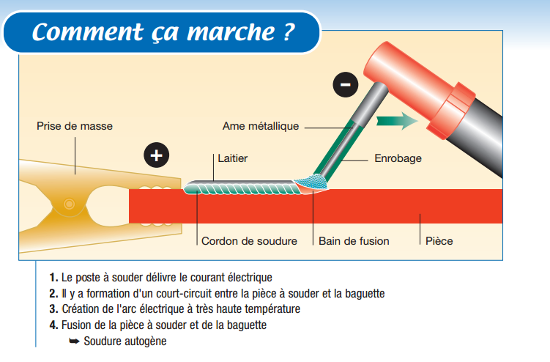
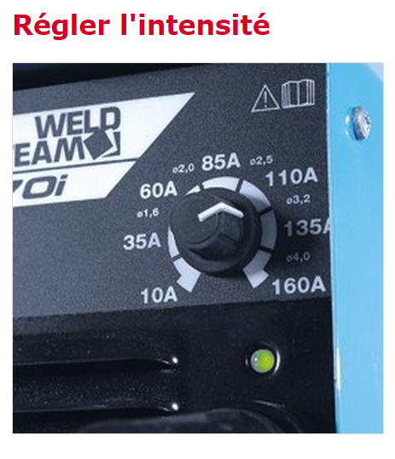
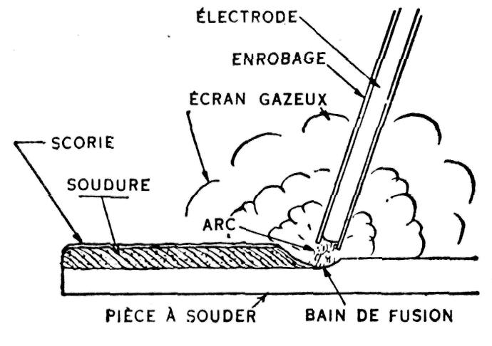
Poste a souder pour électrodes enrobés
Intensité = 30 X ep tôle

Slide 6
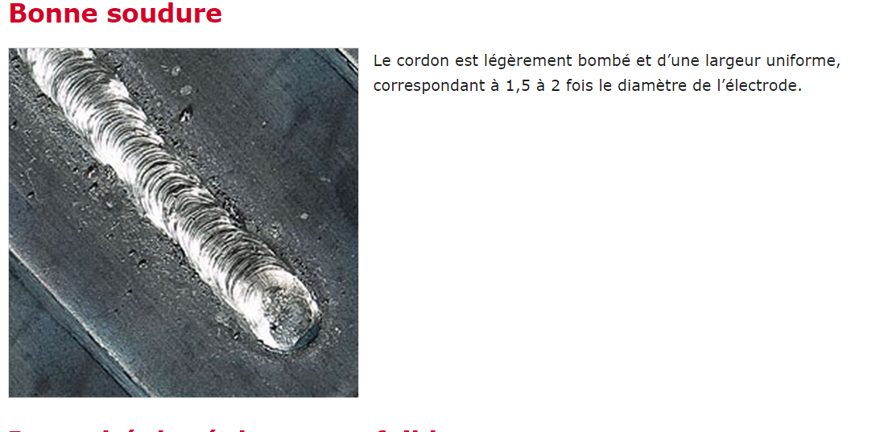
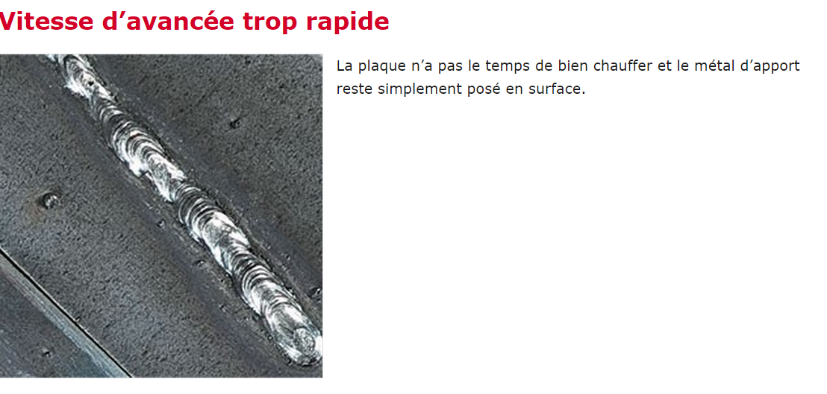
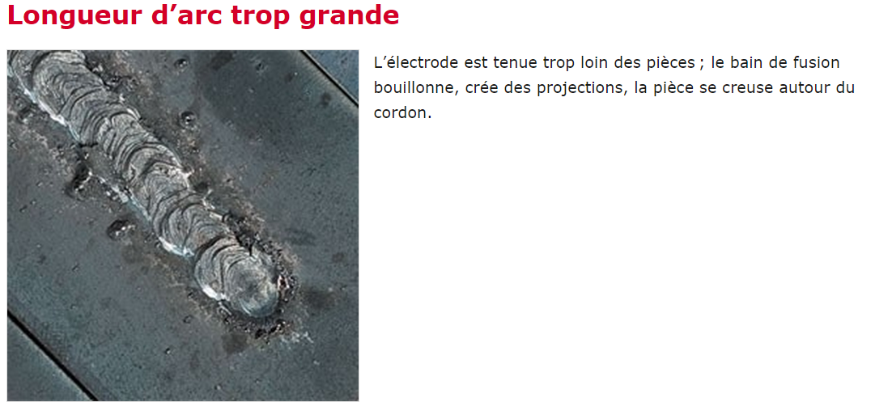

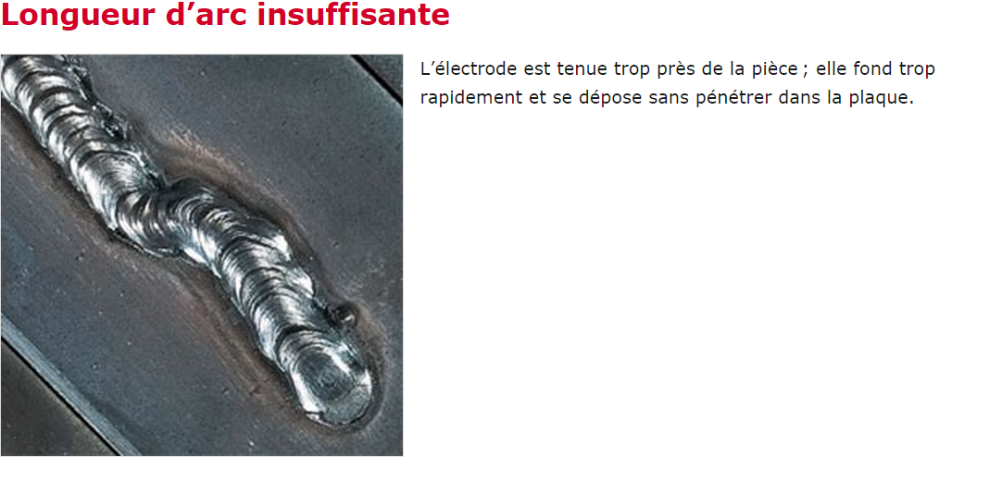
Objectif
Source: http://http://www.systemed.fr/conseils-bricolage/soudure-a-l-arc-reconnaitre-bon-geste,2850.html/

Slide 7
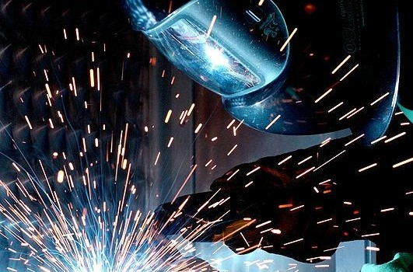
Comment amorcer
• venez touchez la pièce avec l’électrode et préparer vous a reculer de 5mm,
puis de re-avancer pour trouver la bonne distance,
l’èlectrode vas fondre progressivement il faudra compenser
si il ne se passe rien:
• taper sur une pièce d’amorçage pour casser l’ enrobage du bout
si il ne se passe toujours rien!
• couper 1cm d’ électrode avec une grosse pince coupante
tjr rien !!!
• la pince de masse n’est pas bien reliée
• maintenir l’arc au moins 1,5 seconde avant que bain de fusion ne se forme
• un l’écran gazeux se forme rapidement et permet d’entretenir facilement l’arc
• si vous collez la baguette
Ne relever pas votre masque, le courant passe toujours !
donner 2 méchants coups de poignet pour récupérer la baguette
• si la baguette ne vient pas au second coup il faut décrocher la pince
• après un second décrochement de la baguette la laisser refroidir, en prendre une autre

Slide 8
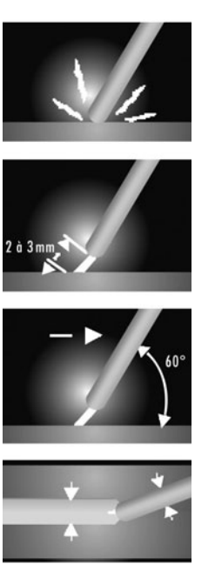
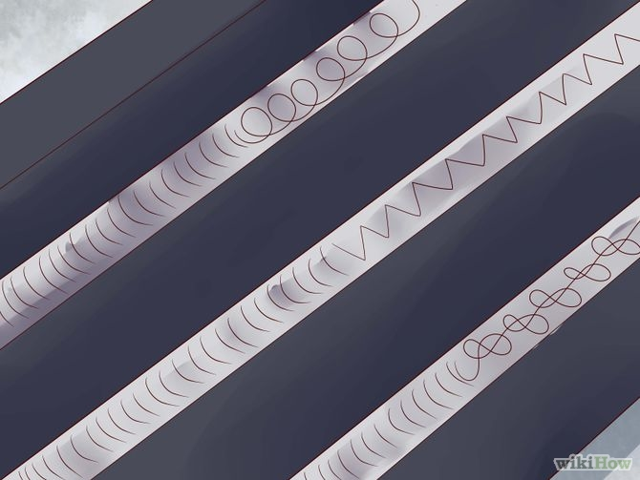
Position et mouvement lors de la soudure
• La longueur de l’arc (distance électrode /pièce) doit être constante et à peu près égale au diamètre de l’électrode.
• Souder en tirant l’électrode vers soi
• Incliner l’electrode à 60°
• Garder une vitesse et une longueur d’arc constants.
• Réaliser des mouvements latéraux pour aider la bain de fusion a relier les 2 pièces

Slide 9
Cycle de soudure
meuleuse d’angle*
- lime
- brosse
- alcool a brûler / acétone
equerre
- rapporteur
air
- eau (trempe)
• Préparation des pièces
• positionnement
• fixation
• pointage
• vérification
• soudure •refroidissement
• élimination
du laitier
• finition
pince étau
équerre magnétique
vis-écrou provisoire
sauterelle de fixation
…
- Essais de montage
- mesure des diagonales
- équerre
marteau
burin
pointeau
-brosse
(Rectification possible au marteau)
meuleuse d’angle*
toile émeri
- roue combi
- retouche galva
- vernis /peinture

Slide 10
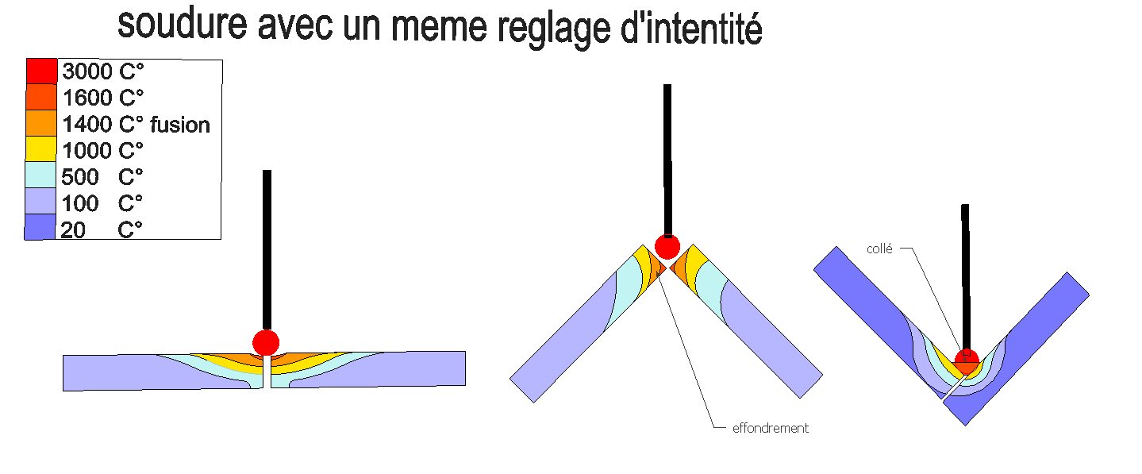
Affinage du réglage de l’intensité
Un peu moins, pour compenser
l’effet bord
Un peu plus, pour compensé
l’effet coin
Un peu plus d’intensité si les 2 plaques reposent sur un support métallique froid (dissipation)

Slide 11
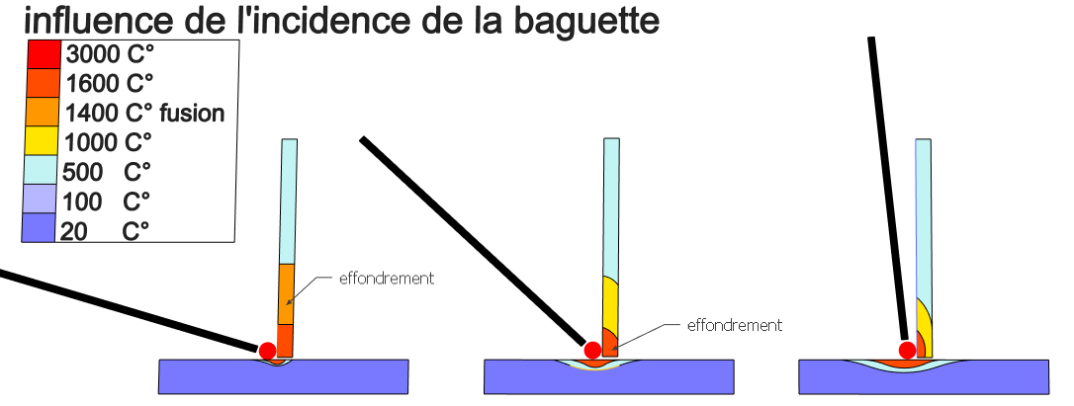
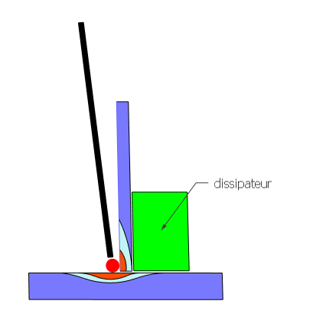
Notion de dissipation de la température
OK
OK

Slide 12
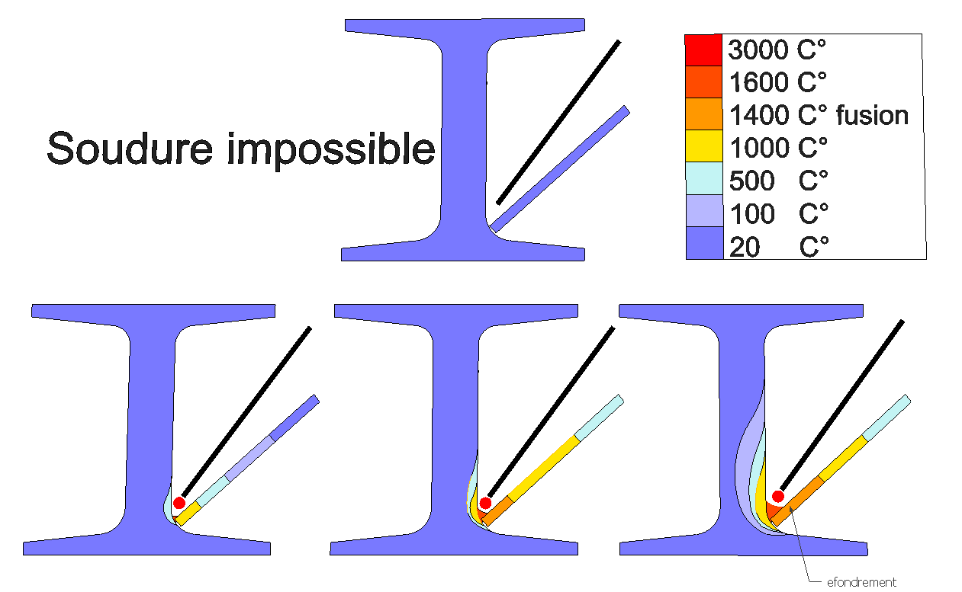

Slide 13
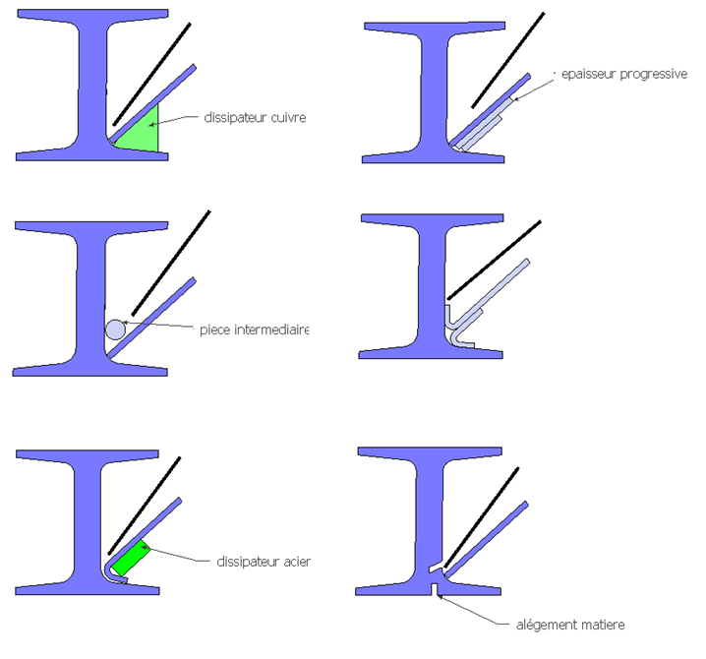
Solutions aux soudures impossible

Slide 14
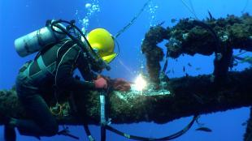
Soudure sur éléments sensible
Pièce métallique surmoulé plastique /Élément fixé a du Bois travailler vite , en plusieurs fois et
refroidir a l’eau
Châssis relié a de l’ électronique / Voiture pas de démarrage HF , vider le
réservoir / déconnecter la batterie
débrancher les connecteurs a proximité
Salle d’eau, pièce inondé très attention au poste, lui n’est pas étanche, pas de démarrage HF
Vérifier votre disjoncteur différentiel
Sur des profilés galvanisé / electro-zingué /peinture solvant
/peinture thermo-laqué /peinture glycerol décapage au maximum
gros dégagement de fumé nocif
Soudure sur des aciers type outil (ciseau / coupe boulon
/mors d’étau /lame de scie / pignon de vélo) réaliser un revenu au chalumeau butane 2x
pour réduire les tensions internes
Soudure en intérieur avec un revêtement au sol sensible
protection bâche, carton, et sable tassé
Palier /Roulement a bille / engrenage/ pièces mobiles raccorder a la masse les 2 cotés
Vitrage / Verre hypersensible au projections
plaquer une tôle dessus (alu 1mm)
Cuve/ réservoir de gasoil vider, lessiver a l’eau

Slide 15
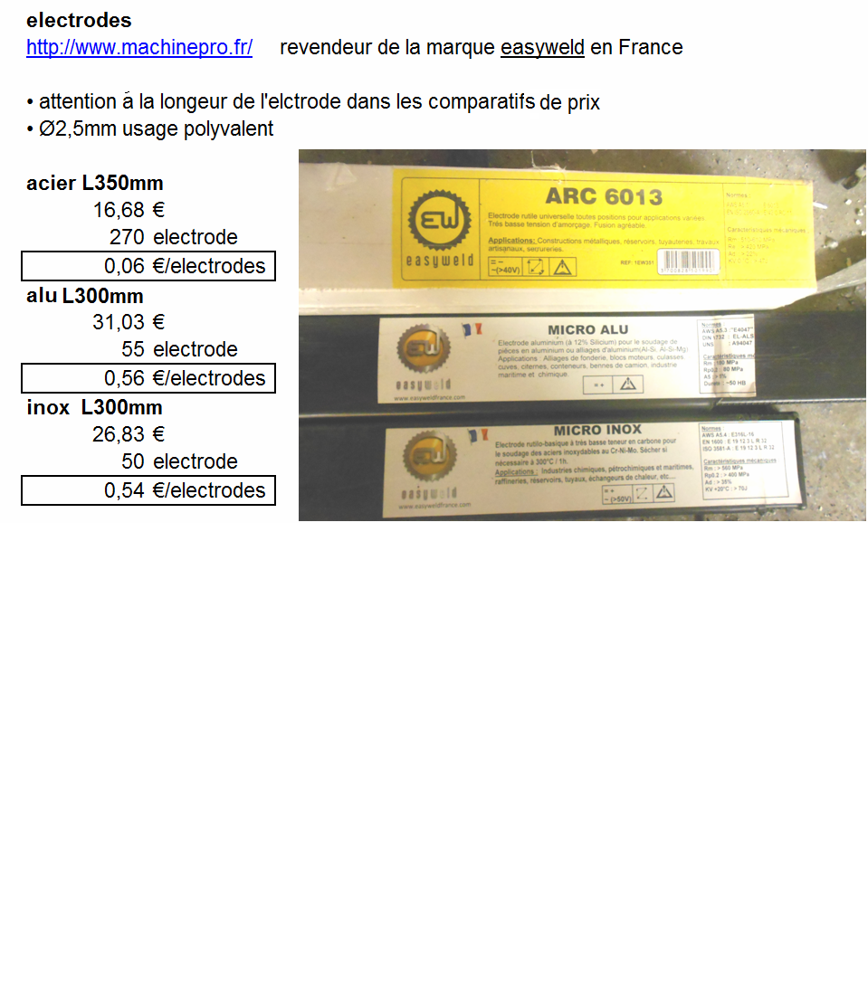
Tarif consommable 2015

Slide 16

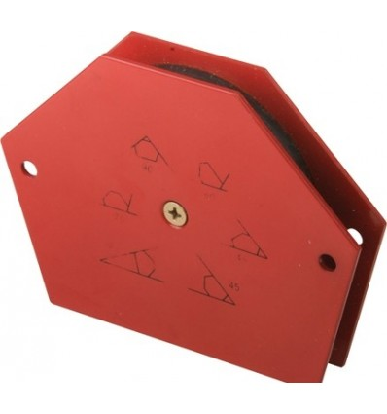
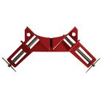
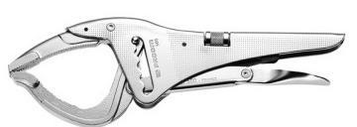
Tarif outillage 2015
50€ max
6€90 http://www.bricoroom.fr/
FACOM 505 (bec long) 49.6€ http://www.bricospirit.com/
Pince étau courte chinoise 3€ bien les tester dans le magasin
Presse cadre
2€ dans quasi toutes les brocantes !
Conclusion: il n’y a pas de super site pour tout acheter

